Slide 1
カクロ
KAKURO
Japanska digitalna ukrstenica s brojevima
🎮 1 & 2 Igrača
⭐ Sistem poena
🗾 Japan fun fakti
Prezentacija funkcionalnosti aplikacije
Notes:
Naslovna slajda. Ovo je prezentacija Kakuro igrice – japanske ukrstenice s brojevima. Igrač popunjava bijela polja ciframa 1-9 poštujući zbrojeve.

Slide 2
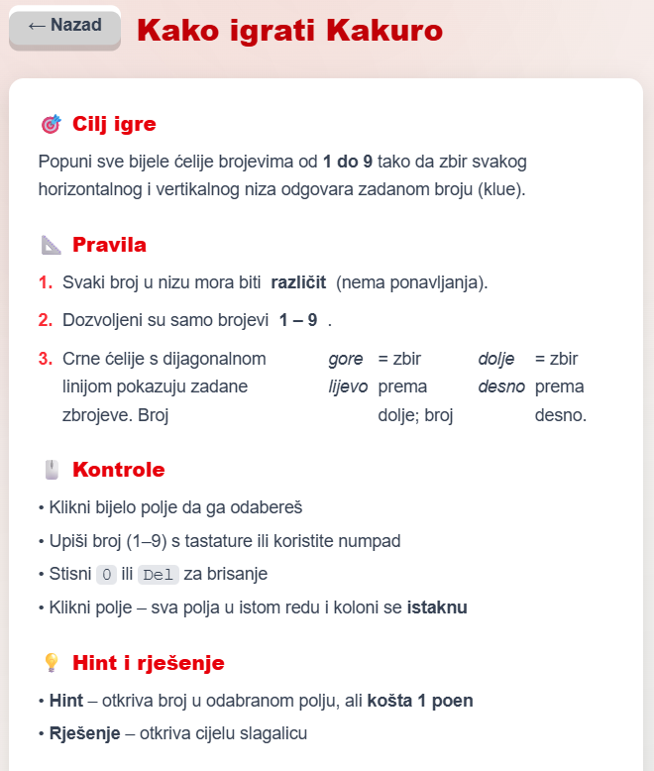
カクロ
Šta je Kakuro?
Osnove japanske brojevne ukrstenice
🎯 Cilj igre
Popuni sve bijele ćelije brojevima od 1 do 9 tako da zbir svakog horizontalnog i vertikalnog niza odgovara zadanom broju (klue).
📐 Pravilo bez ponavljanja
Svaki broj u jednom nizu mora biti RAZLIČIT — nema ponavljanja istog broja u istom redu ili koloni.
⬛ Crne ćelije – klue
Crne ćelije s dijagonalnom linijom pokazuju zbrojeve. Gore-desno = zbir prema desno. Dolje-lijevo = zbir prema dolje.
🗾 Porijeklo
Kakuro je nastao u Japanu. Popularizovao ga je izdavač Nikoli, isti koji je popularizovao Sudoku.
Notes:
Kakuro je logička igra slična ukrstenici, ali umjesto slova koristi brojeve. Polje se popunjava ciframa 1-9 bez ponavljanja u istom nizu.

Slide 3
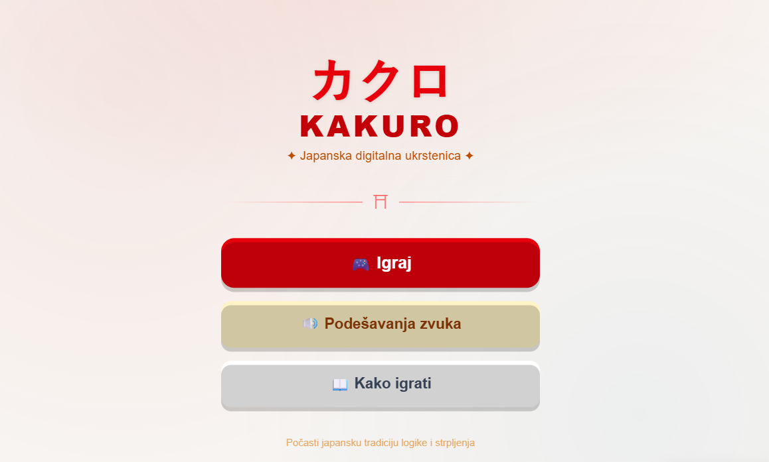
カクロ
Glavni meni
Prva stvar koju igrač vidi pri pokretanju aplikacije
🎮 Igraj
Pokreće selekciju moda igre — 1 ili 2 igrača.
🔊 Podešavanja zvuka
Uključi/isključi zvučne efekte i muziku. Klizač za jačinu zvuka.
📖 Kako igrati
Detaljna uputstva za pravila, kontrole i sistem bodovanja.
↩ Dugme Nazad
Svaki prozor ima dugme Nazad koje vraća na prethodni ekran.
🇯🇵 3D efekt dugmadi
Sva dugmad se fizički udubljuju na klik — realistični 3D efekt.
Notes:
Glavni meni ima 3 opcije: Igraj, Podešavanja zvuka i Kako igrati. Dizajn je inspirisan japanskom estetikom – crvena, krem i zlatna boja.

Slide 4
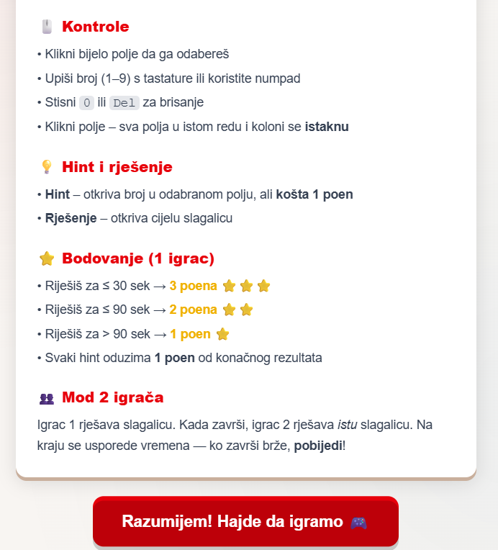
カクロ
Ekran: Kako igrati
Kompletna uputstva dostupna iz glavnog menija
📋 Ključne tačke
Cilj: popuniti sva bijela polja
Samo cifre 1–9, bez ponavljanja
Zbir niza = zadani klue
Hint košta 1 poen
Rješenje otkriva cijelu slagalicu
≤30s → 3⭐ | ≤90s → 2⭐ | ostalo → 1⭐
2 igrača → ista slagalica, boljim se mjere vremena
Notes:
Ekran 'Kako igrati' sadrži sve što igrač treba znati: cilj igre, pravila, kontrole, sistem hintova i bodovanje. Dugme 'Nazad' vraća na meni.

Slide 5
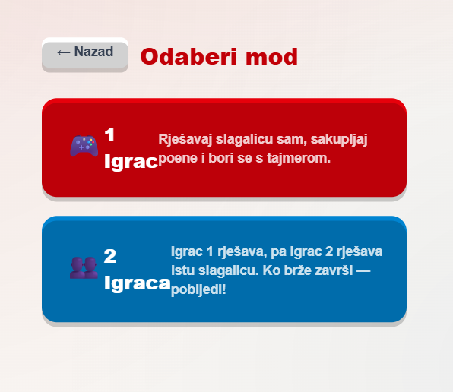
カクロ
Odabir moda igre
1 igrač ili 2 igrača — različita iskustva
🎮 MOD: 1 Igrač
• Rješava slagalicu sam
• Tajmer mjeri ukupno vrijeme
• ≤30s = 3⭐, ≤90s = 2⭐, ostalo = 1⭐
• Biraju se 3 nivoa težine
• Hintovi oduzimaju bod svaki
👥 MOD: 2 Igrača
Igrač 1 rješava slagalicu — tajmer mjeri vrijeme.
Kada završi, Igrač 2 dobija ISTU slagalicu.
Na kraju se uspoređuju vremena.
Ko je završio brže — pobijedio je! 🏆
Notes:
Igrač bira između 1 igrača (solo iskustvo s bodovima) ili 2 igrača (head-to-head na istoj slagalici). Dugme Nazad vraća na meni.

Slide 6
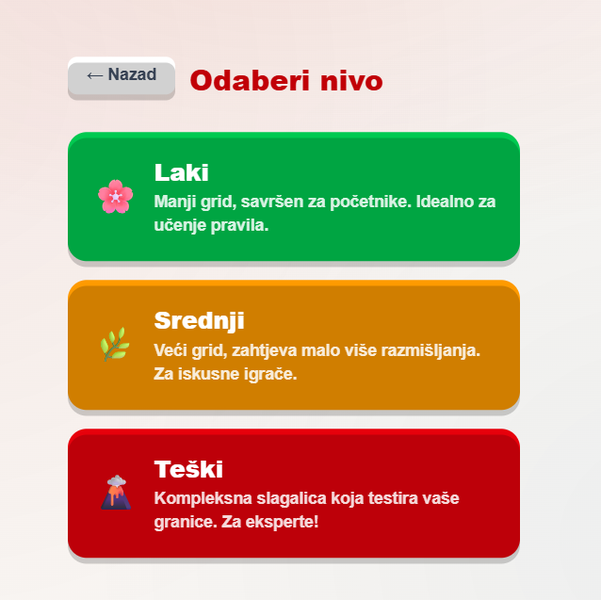
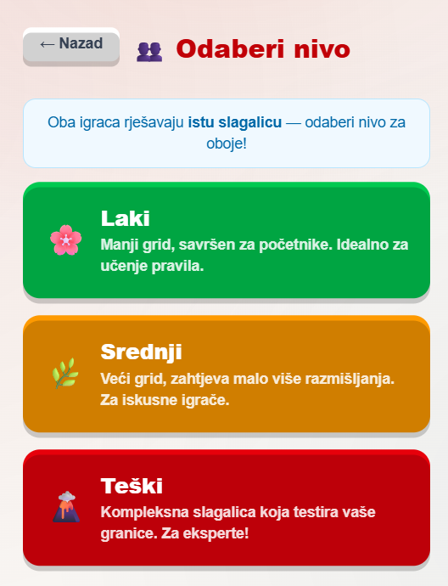
カクロ
Odabir nivoa težine
3 nivoa za sve uzraste i iskustvo
🌸 Laki (5×5 – 6×6 grid)
Manji grid, 2–3 ćelije po nizu. Savršen za početnike i učenje pravila.
🌿 Srednji (7×7 grid)
Veći grid, duži nizovi, zahtjeva strategiju. Za iskusne igrače.
🏯 Teški (8×8 grid)
Kompleksna slagalica s dugim nizovima. Testira granice čak i eksperata.
🎲 Svaki put random slagalica
Notes:
Svaki nivo ima 4 unaprijed dizajnirane i matematički provjerene slagalice koje se biraju nasumično svaki put. 2-player mod ima istu selekciju nivoa.

Slide 7
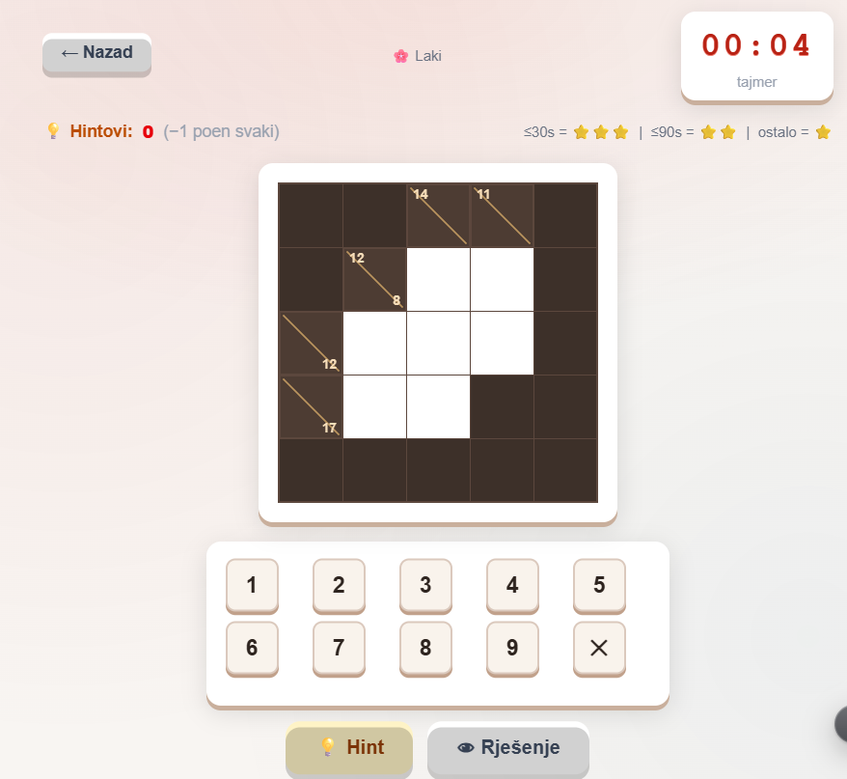
カクロ
Ekran igre – 1 Igrač
Sve komponente tokom igranja
⏱ Tajmer (gore desno)
Mjeri ukupno vrijema u formatu MM:SS. Staje automatski kad se slagalica završi.
💡 Hintovi (gore lijevo)
Broj iskorištenih hintova. Svaki hint otkriva jednu ćeliju ali oduzima 1 poen.
⭐ Zbirnik poena
Prikazuje trenutni skor. Maks. 3 boda, minus poeni za hintove.
🔢 Numpad + akcije
Klikni ćeliju → unesi broj s numpada. Dugmad Hint i Rješenje na dnu.
Notes:
Ekran igre prikazuje: tajmer, broj hintova, bodove, kakuro grid s klue ćelijama, numpad za unos i akcijska dugmad Hint/Rješenje.

Slide 8
カクロ
Highlight sistem – navigacija po mreži
Klik na ćeliju ističe cijeli red i kolonu
🔦 Kako funkcioniše highlight?
1. Klikni bilo koje bijelo (prazno) polje
2. Odabrana ćelija se ističe narandžasto
3. Sve ćelije u istom horizontalnom nizu postaju žute
4. Sve ćelije u istom vertikalnom nizu postaju žute
5. Igrač jasno vidi koji zbroj mora ispuniti
6. Klikni drugu ćeliju — highlight se premješta
Odabrana ćelija | Isti niz (highlight) | Tačno uneseno
Notes:
Highlight sistem pomaže igraču da jasno vidi na koji red i kolonu se odnosi odabrana ćelija, i koji zbrojevi moraju biti ispunjeni.

Slide 9
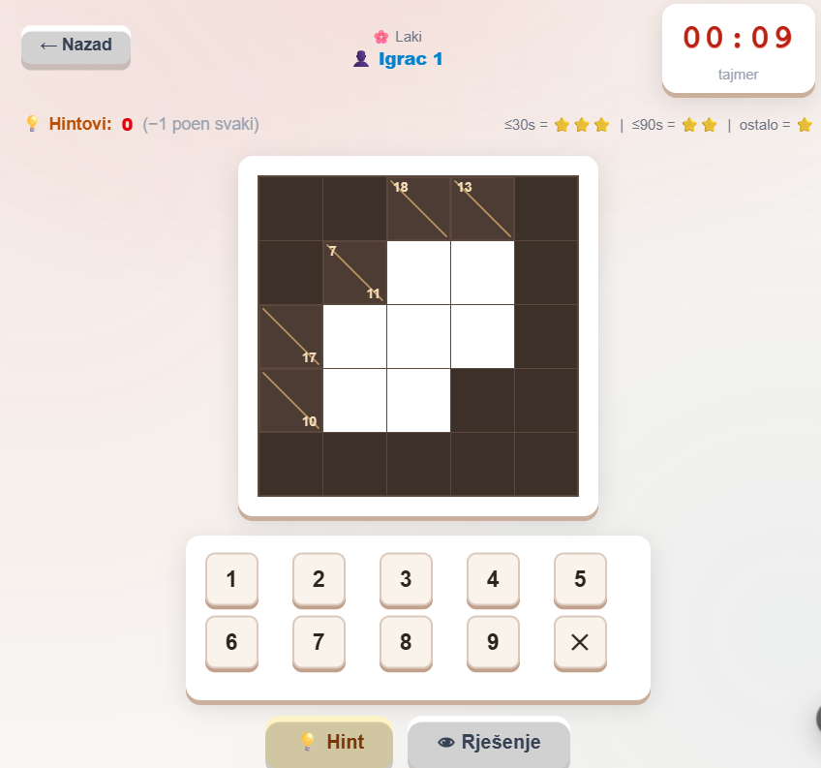
カクロ
Hint i Rješenje
Pomoćne opcije tokom igre — pažljivo ih koristiti!
💡 HINT – Otkriva jednu ćeliju
Odaberi bijelo polje koje želiš otkriti
Klikni dugme Hint
Polje se automatski popunjava tačnim brojem
Broj hintova se povećava za 1
⚠ Svaki hint oduzima 1 poen od finalnog rezultata
Strateški ih koristiti samo kada si zaglavio
👁 RJEŠENJE – Otkriva sve odjednom
Klikni dugme Rješenje (traži potvrdu)
Sve ćelije se popunjavaju tačnim brojevima
Tajmer staje — igra se smatra završenom
Korisno za učenje i provjeru logike
Ne preporučuje se ako želiš maksimalne bodove!
Notes:
Hint i Rješenje su pomoćne opcije. Hint je strateški potez koji nosi cijenu, dok Rješenje odmah završava igru. Igrač mora sam procijeniti kada ih koristiti.

Slide 10
カクロ
Sistem bodovanja & poena
Kako se računaju zvjezdice i konačni rezultat
⭐⭐⭐
⭐⭐
⭐
≤ 30 sekundi
≤ 90 sekundi
> 90 sekundi
3 boda
2 boda
1 bod
Bljeskovito rješavanje — savršen rezultat!
Brzo i pametno — odličan rezultat.
Riješio si — ali uzmi malo više vremena sljedeći put.
⚠️ Odbitak za hintove: svaki iskorišteni hint = −1 bod od finalnog rezultata
FINALNI SKOR = Zvjezdice − Broj hintova (minimum 0)
Notes:
Sistem bodovanja je jednostavan ali motivirajući: 3 nivoa zvjezdica prema vremenu, minus poeni za hintove. Maksimalan skor je 3.

Slide 11
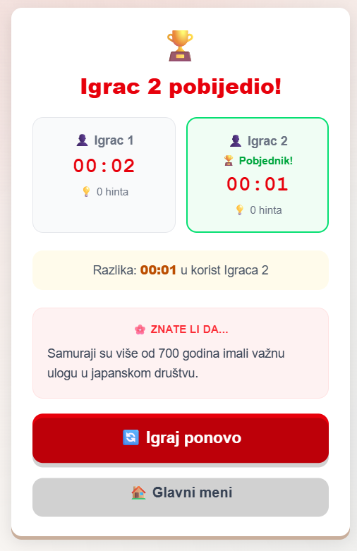
カクロ
Mod 2 igrača
Head-to-head na istoj slagalici!
🏆 Tok igre
1
Igrač 1 odabire nivo i počinje igru
2
Tajmer mjeri i prikazuje vrijeme Igrača 1
3
Igrač 1 završava → tajmer se zaustavlja
4
Igrač 2 preuzima ISTU slagalicu od nule
5
Igrač 2 rješava pod novim tajmerom
6
Rezultatski ekran: ko je bio brži — pobijedio!
Notes:
Mod 2 igrača je jednostavan i fer: oba igrača rješavaju identičnu slagalicu, svaki sa svojim tajmerom. Na ekranu rezultata se vidi ko je brži.

Slide 12
カクロ
Rezultatski ekran & Japan fun fakti
Kraj slagalice — poeni, pobjednik i zanimljivosti
🏆 Šta sadrži ekran rezultata?
• Emoij i naslov (Odlično! / Bravo! / Završeno!)
• Zarađene zvjezdice (1–3) prema vremenu
• Statistike: ukupno vrijeme, skor, broj hintova
• Pobjednik (mod 2 igrača) + razlika u vremenu
• Dugmad: Igraj ponovo | Glavni meni
🗾 Japan fun fakti — 30 nasumičnih zanimljivosti!
Nakon svake završene slagalice igrač dobija nasumični fun fact o Japanu. Primjeri:
🌸 Japan se sastoji od preko 14.000 ostrva!
🚄 Shinkansen kasni u prosjeku manje od sekunde
🎮 Nintendo, Sony i Sega potiču iz Japana
📖 Manga se čita s desna na lijevo
Notes:
Nakon svake slagalice igrač vidi rezultat i dobija jedan od 30 nasumičnih fun fakta o Japanu. Poslednji fun fact je vezan za samu igru Kakuro!

Slide 13
カクロ
Podešavanja zvuka
Kompletna kontrola zvučnog iskustva
🔊 Opcije zvuka
🎵 Zvučni efekti
Uključi/isključi klik zvukove, zvuk tačnog/pogrešnog unosa i fanfaru završetka.
🎶 Muzika
Pozadinska muzika tokom igre. Toggle dugme (ON/OFF).
🔈 Jačina zvuka
Klizač (0–100%) za podešavanje glasnoće svih zvukova zajedno.
💾 Podešavanja se čuvaju tokom sesije. Dugme Nazad vraća na glavni meni.
Notes:
Ekran podešavanja zvuka nudi 3 kontrole: toggle za efekte, toggle za muziku i slider za jačinu. Pristupa se iz glavnog menija.

Slide 14
カクロ
Tehničke karakteristike
Šta je ispod haube — tehnologija i dizajn
🌐 Tehnologija
🎨 Dizajn
Čisti HTML5 + CSS3 + JavaScript
Nema eksternih frameworka
Jedna HTML datoteka – radi offline
Web Audio API za zvučne efekte
Japanska estetika: crvena, krem, zlatna
Noto Sans JP japanski fontovi
3D efekt dugmadi (box-shadow)
Responsive layout za sve ekrane
🧩 Slagalice
⚡ Performanse
12 unaprijed dizajniranih slagalica
Matematički verificirane Python skriptom
4 po nivou (laki, srednji, teški)
Random odabir svaki put
Instant učitavanje (<50ms)
0 mrežnih zahtjeva tokom igre
Keyboard navigacija (strelice)
Validacija unosa u realnom vremenu
Notes:
Aplikacija je napravljena kao čisti HTML/CSS/JS bez eksternih zavisnosti. 12 slagalica je matematički verificirano Python skriptom. Radi u svakom modernom browseru.

Slide 15
カクロ
KAKURO – Kompletan pregled funkcionalnosti
🏠 Glavni meni
🎮 2 Moda igre
📊 3 Nivoa
Igraj · Zvuk · Kako igrati
Solo ili Head-to-Head
Laki · Srednji · Teški
⭐ Bodovanje
💡 Hint & Rješenje
🗾 30 Fun fakta
1–3 zvjezdice minus hintovi
Strateška pomoć uz cijenu
Zanimljivosti o Japanu
「論理と忍耐の日本の伝統を称えよ」
Pocasti japansku tradiciju logike i strpljenja
Notes:
Zaključni slajd sumira sve funkcionalnosti aplikacije. Kakuro je potpuna igra s menije, modovima, bodovanjem i edukativnim elementima.

